Slide 1
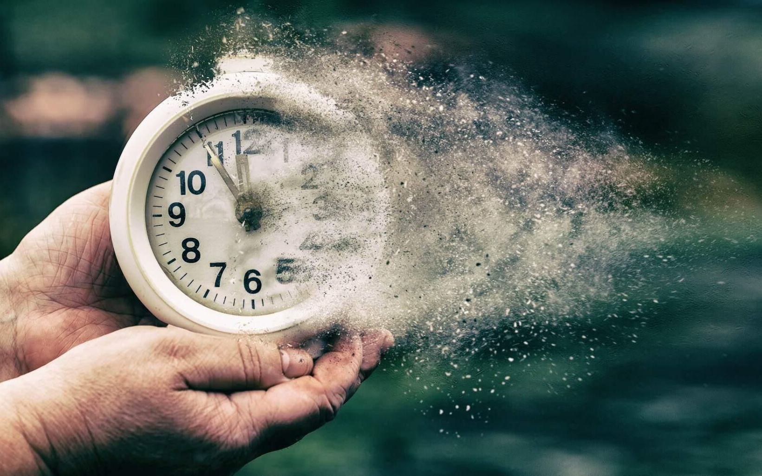
ДРАГОЦЕННОЕ
ВРЕМЯ

Slide 2
«Научи нас так счислять дни наши, чтобы нам приобрести сердце мудрое»
Псалом 89:12

Slide 3
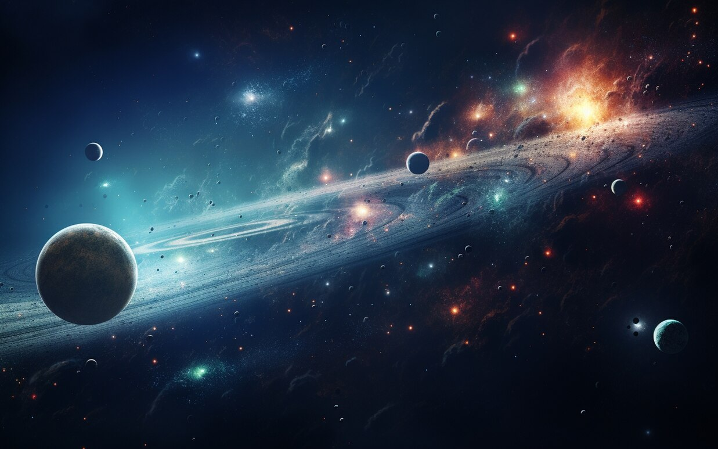
«В начале сотворил Бог
небо и землю.»
Бытие 1:1

Slide 4
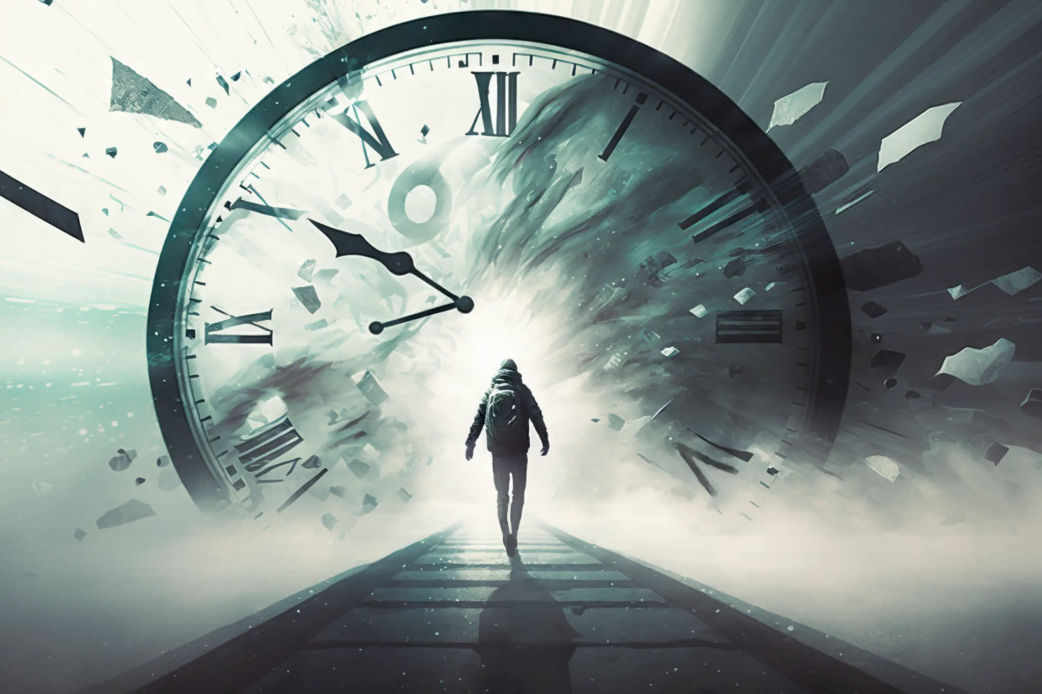
ВРЕМЯ - ЭТО ОТРЕЗОК ЗЕМНОЙ ЖИЗНИ, КОТОРЫЙ ГОТОВИТ ЧЕЛОВЕКА
К ВЕЧНОСТИ

Slide 5
«Дней лет наших - семьдесят лет, а при большей крепости - восемьдесят лет; и самая лучшая пора их - труд и болезнь, ибо проходят быстро, и мы летим.»
Псалом 89:10

Slide 6
«¹ Исследуйте себя внимательно, исследуйте, народ необузданный,
² доколе не пришло определение - день пролетит как мякина - доколе не пришел на вас пламенный гнев Господень, доколе не наступил для вас день ярости Господней.»
Софония 2:1-2

Slide 7
«Молитва Моисея, человека Божия»
Псалом 89:1

Slide 8
«²⁶ От одной крови Он произвел весь род человеческий для обитания по всему лицу земли, назначив предопределенные времена и пределы их обитанию, ²⁷ дабы они искали Бога, не ощутят ли Его и не найдут ли, хотя Он и недалеко от каждого из нас»
Деяния 17:26-27

Slide 9
«²⁶ От одной крови Он произвел весь род человеческий для обитания по всему лицу земли, назначив предопределенные времена и пределы их обитанию, ²⁷ дабы они искали Бога, не ощутят ли Его и не найдут ли, хотя Он и недалеко от каждого из нас»
Иеремия 29:12-14

Slide 10

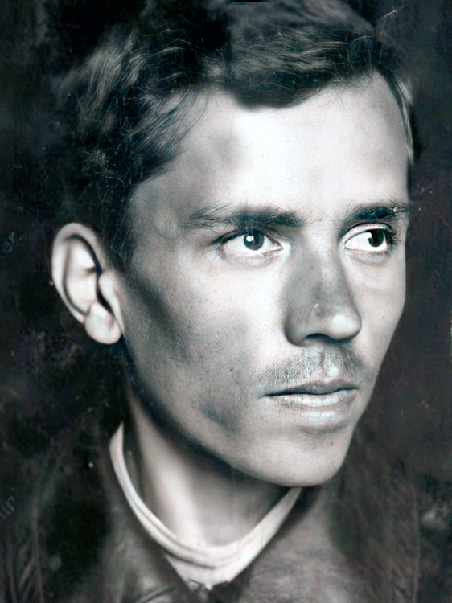
«Жизнь дается всего один раз, и прожить её надо так, чтобы не было мучительно больно за бесцельно прожитые годы,
чтобы не жег позор за подленькое прошлое»
Роман «Как закалялась сталь»
Островский Николай Алексеевич (1904 – 1936)
русский писатель советского периода, автор романов «Как закалялась сталь», «Рожденные бурей»

Slide 11
«Всех же дней жизни Адамовой было девятьсот тридцать лет»
Бытие 5:5
«И было дней жизни Фарры двести пять лет, и умер Фарра в Харране.»
Бытие 11:32
«²⁸ И было дней жизни Исааковой сто восемьдесят лет. ²⁹ И испустил Исаак дух и умер, и приложился к народу своему, будучи стар и насыщен жизнью;»
Бытие 35:28-29

Slide 12
«…скажи мне, Господи, кончину мою и число дней моих, какое оно, дабы я знал, какой век мой»
Псалом 38:5

Slide 13
«Видел я, наконец, что поставлены были престолы, и воссел Ветхий днями; одеяние на Нем было бело, как снег, и волосы главы Его - как чистая волна; престол Его - как пламя огня, колеса Его –
пылающий огонь.»
Даниил 7:9

Slide 14
«Ибо сказано: во время благоприятное Я услышал тебя и в день спасения помог тебе. Вот, теперь время благоприятное, вот, теперь день спасения»
2 Коринфянам 6:2

Slide 15
«Итак, смотрите, поступайте осторожно, не как неразумные, но как мудрые, дорожа временем, потому что дни лукавы.»
Ефесянам 5:15-16

Slide 16
«Любовь, радость, мир, терпение, благость, милосердие, верность, кротость и воздержание – этому я посвящаю мой день. Если я буду успешен, я воздам хвалу Богу.
Если же я упаду, я буду искать Его милости и прощения. А потом, когда этот день уйдет, я положу голову на подушку и смогу отдыхать.»

Slide 17
«Не говори: "отчего это прежние дни были лучше нынешних?", потому что не от мудрости ты спрашиваешь об этом»
Екклесиаст 7:10

Slide 18
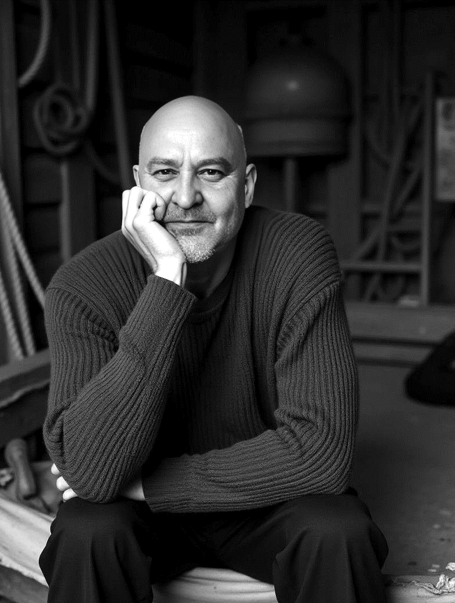
НАСТОЯЩАЯ ЖИЗНЬ
не в прошлом
и не в будущем, она совершается СЕГОДНЯ

Slide 19
«¹⁸ … вот что сделаю: сломаю житницы мои и построю большие, и соберу туда весь хлеб мой и все добро мое, ¹⁹ и скажу душе моей: душа! много добра лежит у тебя на многие годы: покойся, ешь, пей, веселись.»
Луки 12:18,19
Notes:
Переход к следующему слайду после слов:

Slide 20
«Бог сказал ему: безумный! в сию ночь душу твою возьмут у тебя; кому же достанется то, что ты заготовил?»
Луки 12:20

Slide 21
КАЖДУЮ МИНУТУ ВРЕМЯ ПРИБЛИЖАЕТ НАС К ВЕЧНОСТИ. КАЖДУЮ МИНУТУ ОНО СПРАШИВАЕТ НАС:
«ЧТО ТЫ СДЕЛАЛ ДЛЯ ВЕЧНОСТИ?»

Slide 22
«оставляя времена неведения, Бог ныне повелевает людям всем повсюду покаяться»
Деяния 17:30

